Slide 1

Support Vector Machine (SVM)
Integrantes:
Amores Steven
Granda David
Roldán Jairo
Vasquez Edgar

Slide 2
Support Vector Machine (SVM)
Support Vector Machine
Regresión
Clasificación

Slide 3
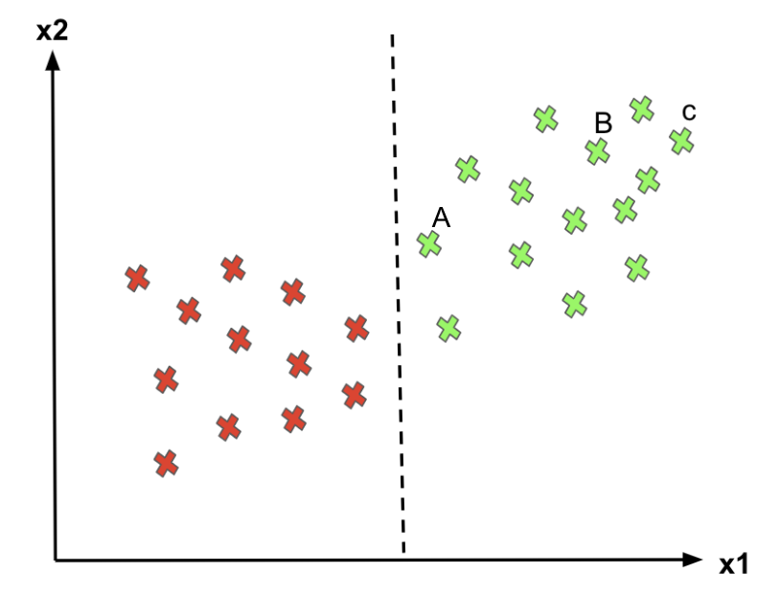
CLASIFICACIÓN
Dados los datos de entrenamiento etiquetados (aprendizaje supervisado), el algoritmo genera un hiperplano óptimo que clasifica los nuevos ejemplos en dos espacios dimensionales. Este hiperplano es una línea que divide un plano en dos partes donde cada clase se encuentra en cada lado.
Support Vector Machine es un clasificador discriminatorio definido por un hiperplano de separación.

Slide 4
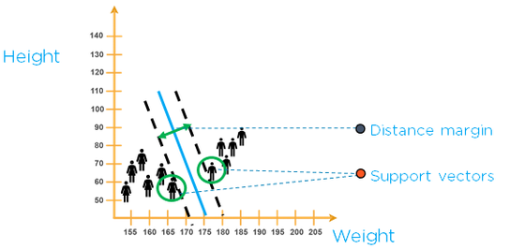
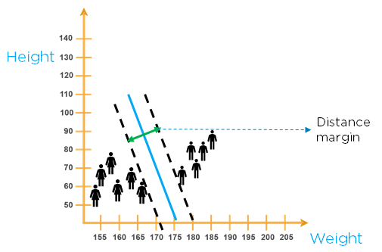
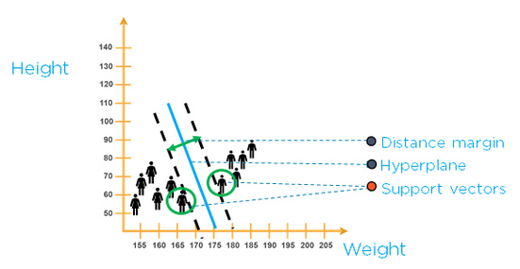
Ejemplo

Slide 5
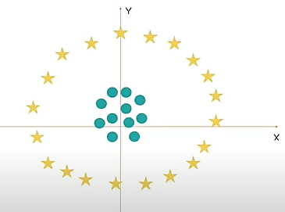
¿ Y si el problema no es lineal?

Slide 6
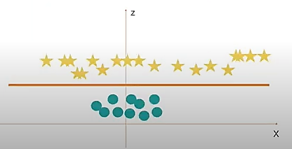
Support Vector Machine permite utilizar las llamadas funciones Kernel (no lineales).
Estas funciones resuelven el problema de clasificación trasladando los datos a un espacio donde el hiperplano solución es lineal y, por tanto, más sencillo de obtener.

Slide 7
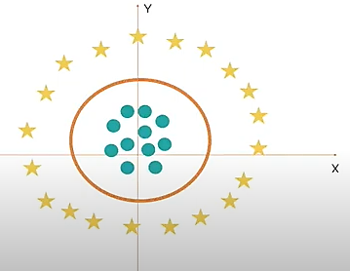
Una vez conseguido la solución, se transforma, de nuevo al espacio original.

Slide 8
CARACTERÍSTICAS DEL ALGORITMO:
Support Vector Machine
Para datos linealmente separables, SVM funciona muy bien.
Para datos que son casi linealmente separables, SMV puede funcionar bien con el valor correcto de hiperplano.
Para datos que no son separables linealmente, podemos proyectar los datos al espacio donde es perfectamente o casi linealmente separable.

Slide 9
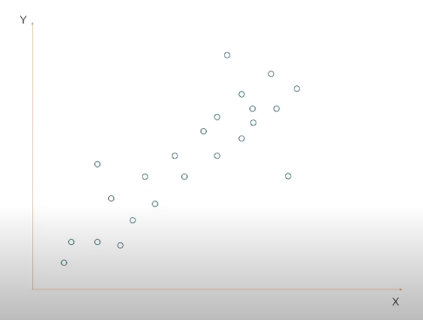
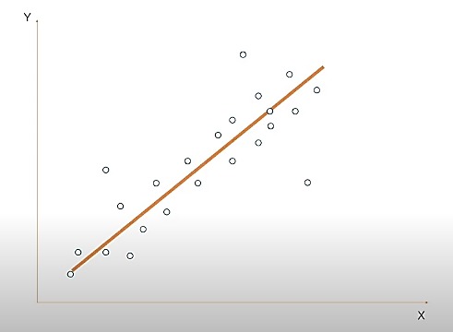
REGRESIÓN
Algoritmo de aprendizaje supervisado que se utiliza en Machine Learning y en estadística.
Se genera el hiperplano o curva que modela la tendencia de los datos.

Slide 10
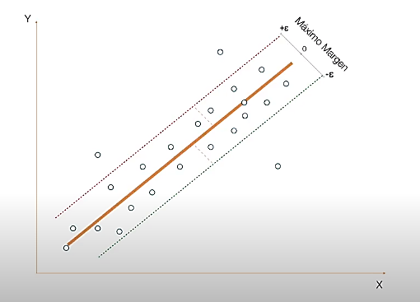
REGRESIÓN
Se crean dos bandas, uno de lado positivo y otro negativo en el plano.
Las distancias de las bandas respecto al hiperplano deben ser las mismas.

Slide 11
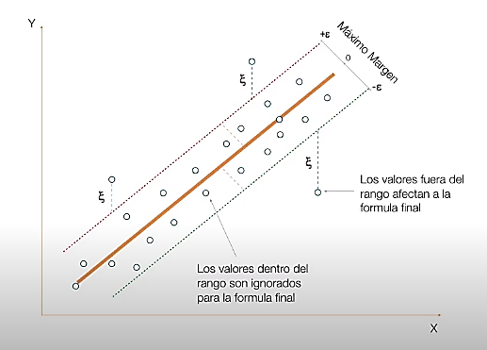
REGRESIÓN
En muchos casos las bandas no cubren todos los datos, de esta manera, se producen errores en el algoritmo de predicción.
Los datos que se encuentran fuera de las mangas son considerados para la ecuación final.

Slide 12
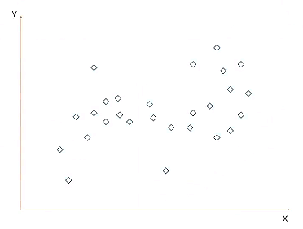
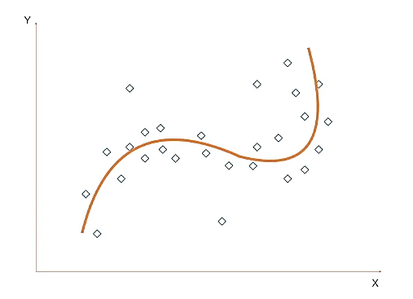
¿Y si el problema no es lineal?
El algoritmo se basa en buscar la curva que mejor se adapte a los datos, por lo tanto, no es necesario buscar otro algoritmo o ecuación.

Slide 13
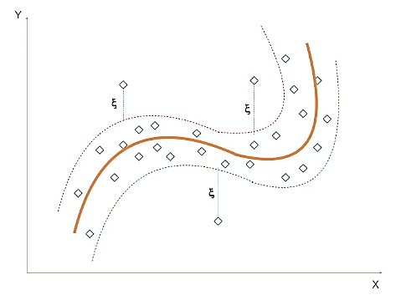
¿ Y si el problema no es lineal?
Las mangas tendrán el mismo comportamiento respecto a la curva abarcando la mayor cantidad de los datos.

Slide 14
CARACTERÍSTICAS DEL ALGORITMO
SUPPORT VECTOR REGRESSION
Funcionamiento óptimo con datos limpios.
No adecuado para conjuntos de datos grandes.
Menos efectivo en conjunto de datos con clases superpuestas.

Slide 15
BIBLIOGRAFÍA:
[1] IEEE Transactions on Systems, SVM, and Cybernetics, Part B (Cybernetics) ( Volumen: 34 , Número: 1 , febrero de 2004 )
[2] Noble, W. ¿Qué es una máquina de vectores de soporte? Nat Biotechnol 24, 1565- 1567 (2006). https://doi.org/10.1038/nbt1206-1565
[3] Simon Tong, Daphne Koller ; 2 (noviembre): 45-66, 2001. http://www.jmlr.org/papers/v2/tong01a.html
[4] Ligdi Gonzalez. Copyright © 2020 Ligdi González, APRENDIENDO SOBRE INTELIGENCIA.https://www.youtube.com/watch?v=_lXhf_uoZGQ&list=PLJjOveEiVE4 Cbbx1dVjydfmPPpjl0pg86&index=12

